Slide 1
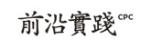
广州服装人小程序概念框架方案
09月15日
Copyright © 2023 Cutting-edge Practice Advertising. All Rights Reserved

Slide 2
层级一：
广州
服装人
招聘

Slide 3
层级二：
服装人logo
分分钟 找事做
分分钟 招到人
个人求职
老板招聘
反馈意见
会员中心
新用户免费试用3次，办会员享受专属福利，每月发布招聘免费且不限次数

Slide 4
个人求职层级三：
上衣
呢子
棉衣
羽绒服
针织
风衣
夹克
雪纺衫
衬衫
小乡风
T恤
马甲
其它
裤子
牛仔裤
休闲裤
西裤
打底裤其它
套装
裙子
旗袍
背带裤
其它
做工序
其它
烫工
裁剪工
收尾工
做饭阿姨
做手工
车间师傅
各类零工
工种选择
区域选择
鹭江 康乐 上冲 大唐 土华其他
会员中心

Slide 5
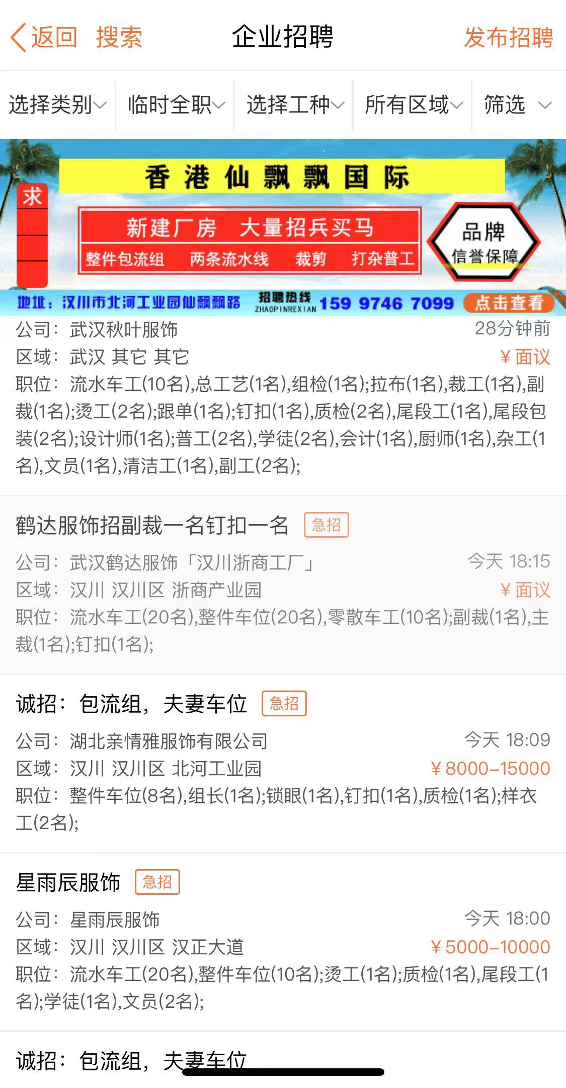
个人求职层级三
选定种类后界面示意：
图片
厂名
价格
品类
招工人数
个人求职
排序顺序 单价（前50名）
时间（50名之后）

Slide 6
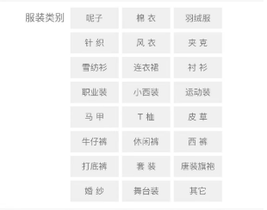
老板招聘层级二：
服装厂名：
服装类别：
工资待遇：记件 xxx/件
月薪 xxx/月
服装细节：（5张其中第一张要有全图提示）
服装描述：
工艺要求：
招工人数：
联系电话：
详细地址：（设置位置）
上传照片{全图}
小乡风
做工序
普通发布
付费8元，信息生效一天（截止到当天24点），活动期间免费试用，新用户有三次免费试用机会
紧急招工
付费50元后，系统将优先置顶招聘信息，每位用户每月只有三次急招机会

Slide 7
会员中心层级二：
我的发布<发布历史记录>
个人账户<修改名字建议厂名>
开通会员
7天会员（42一天6元） 月度会员（150一天5元） 季度会员（360一天4元） 年会员（1080一天3元）
会员权益
每月发布招聘免费且不限次数
平台声明
本小程序为一个平台，专门为服装业各类人士提供方便，所发布信息皆为用户自发，不对真伪进行鉴别，但用户可对发布虚假信息的服装厂进行举报，我们会在核实后，进行扣分、拉黑处理，分数过低会使发布者发布信息的排名垫底，被拉黑的服装厂将不能在本平台发布招聘信息。本平台的解释权，归广州服装人运营团队所有。

Slide 8
THE END.

